Slide 1


Оптимизация систем компьютерного зрения
Лекция 4. Оптимизация инференса моделей компьютерного зрения

Slide 2

Учебные вопросы
Оптимизация алгоритмов инференса
Оптимизация аппаратного обеспечения
Источники:
CS231n Lecture 15. Efficient Methods and Hardware for Deep Learning

Slide 3
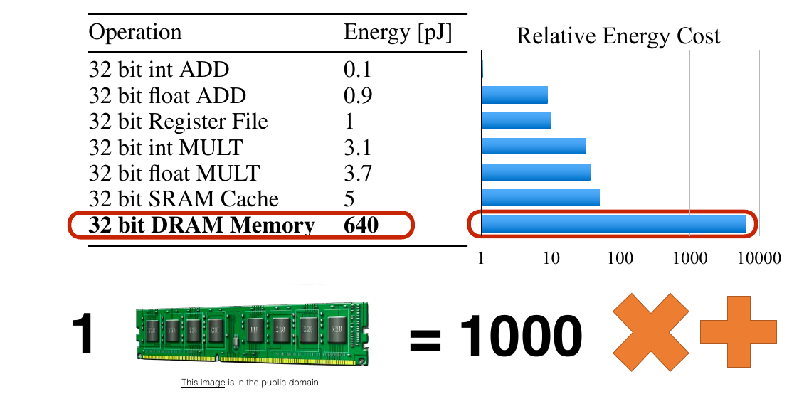
Что оптимизируем?
Размер модели
Энергозатраты

Slide 4
Что оптимизируем?
Алгоритмы
Инференс
Обучение
Железо

Slide 5
Оптимизация алгоритмов инференса
Алгоритмы
Инференс
Обучение
Железо

Slide 6
Оптимизация алгоритмов инференса
1. Пруннинг весов.
2. Квантизация весов.
3. Кодирование Хаффмана.
4. Использование типов fixed_point.
5. Свертка по схеме Винограда.

Slide 7
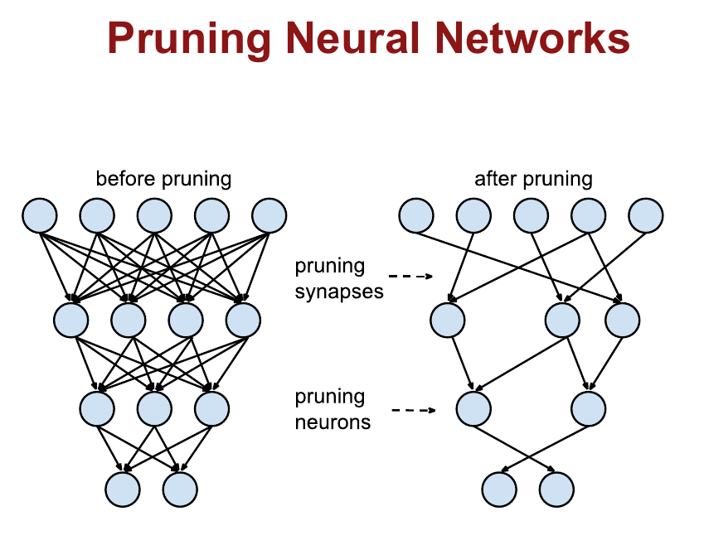
Оптимизация алгоритмов инференса

Slide 8
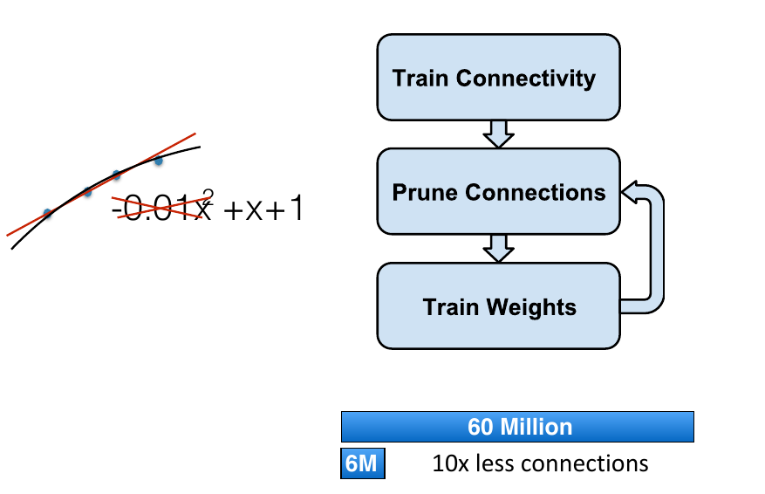
Оптимизация алгоритмов инференса

Slide 9
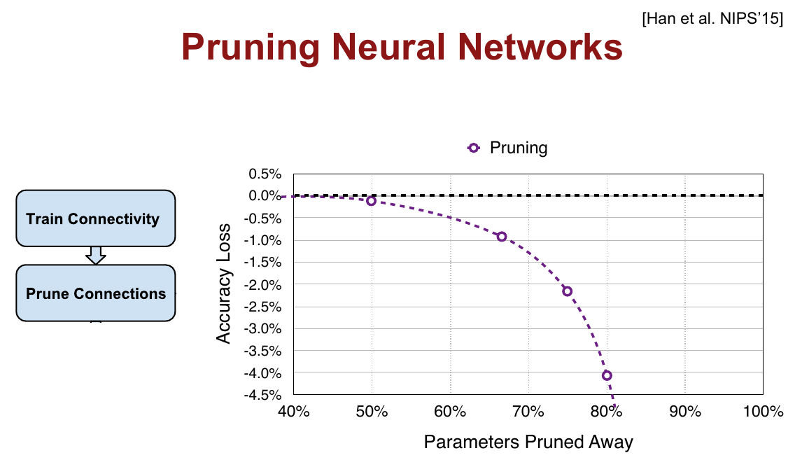
Оптимизация алгоритмов инференса

Slide 10
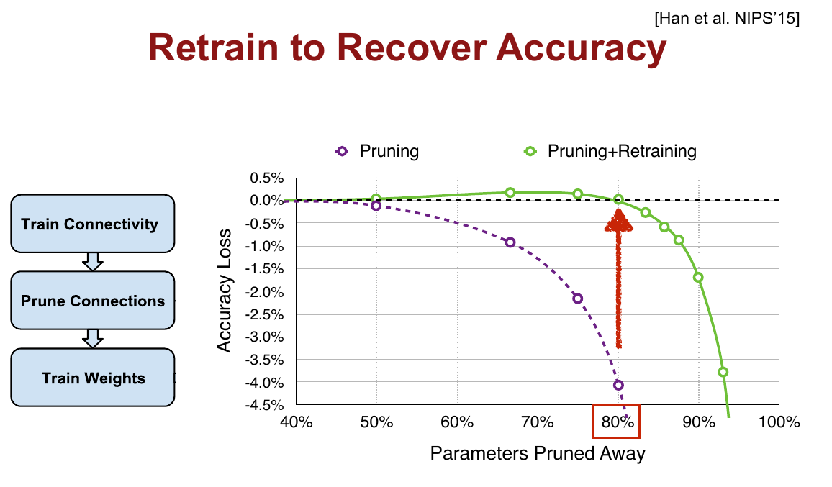
Оптимизация алгоритмов инференса

Slide 11
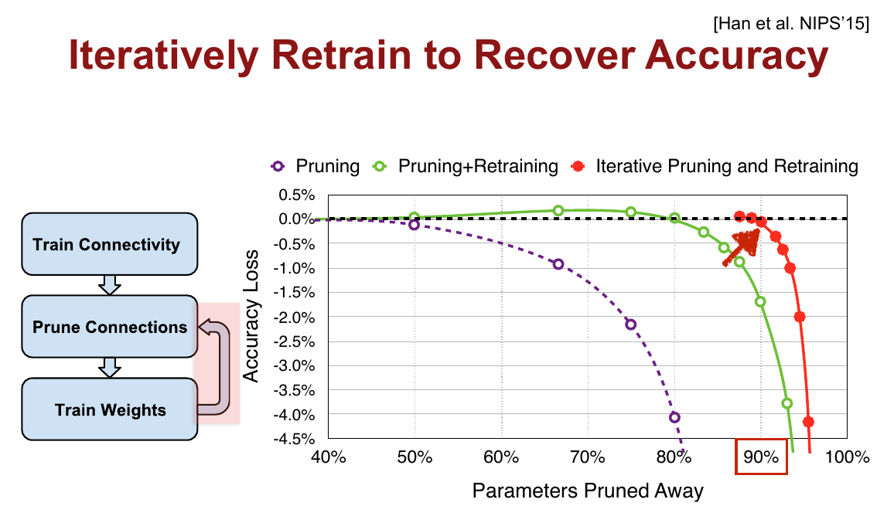
Оптимизация алгоритмов инференса

Slide 12
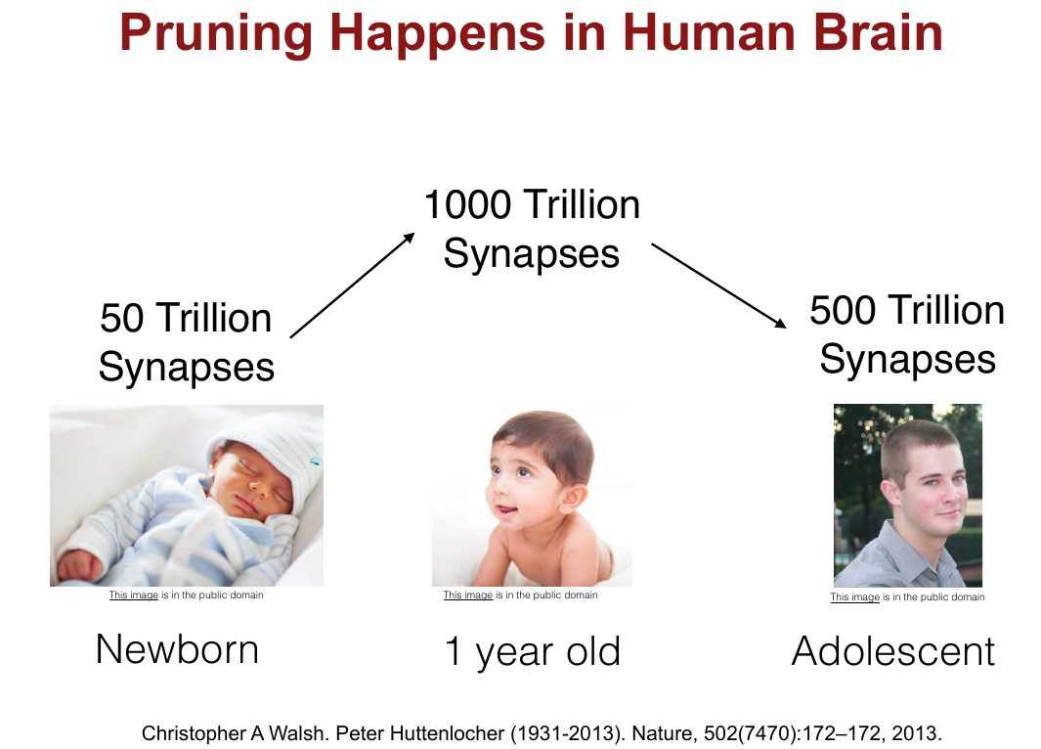
Оптимизация алгоритмов инференса

Slide 13
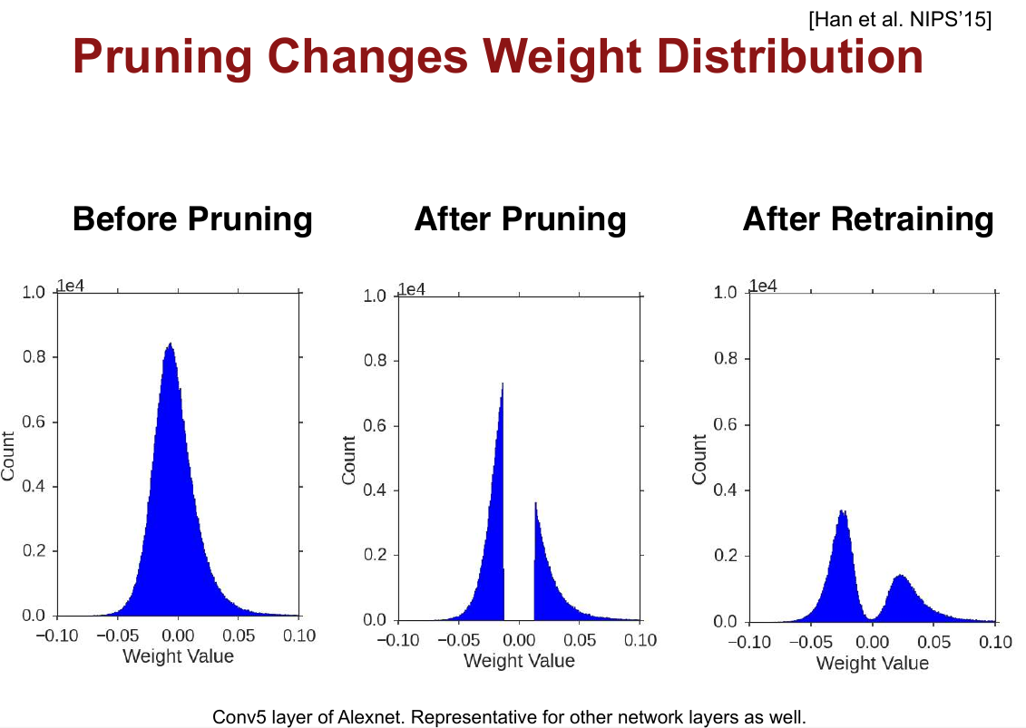
Оптимизация алгоритмов инференса

Slide 14
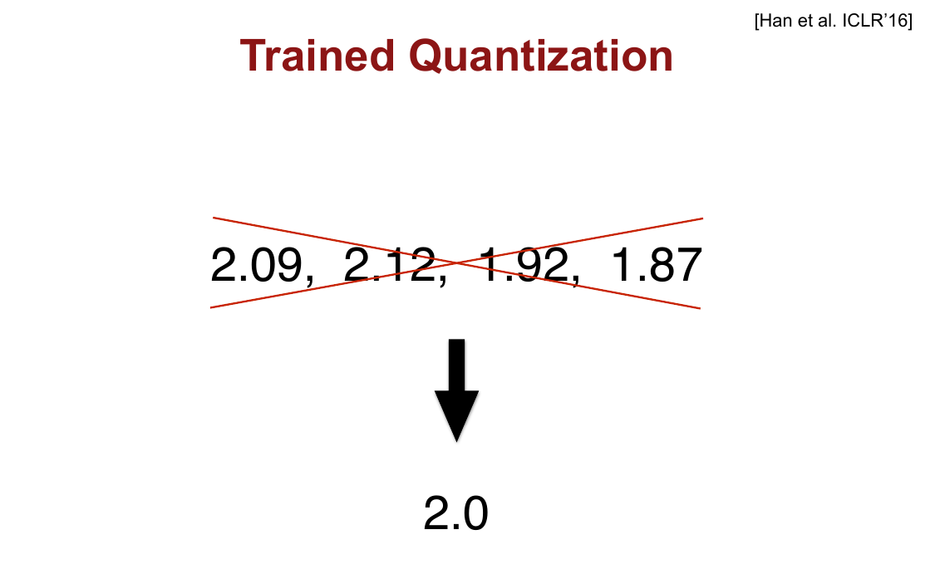
Оптимизация алгоритмов инференса

Slide 15
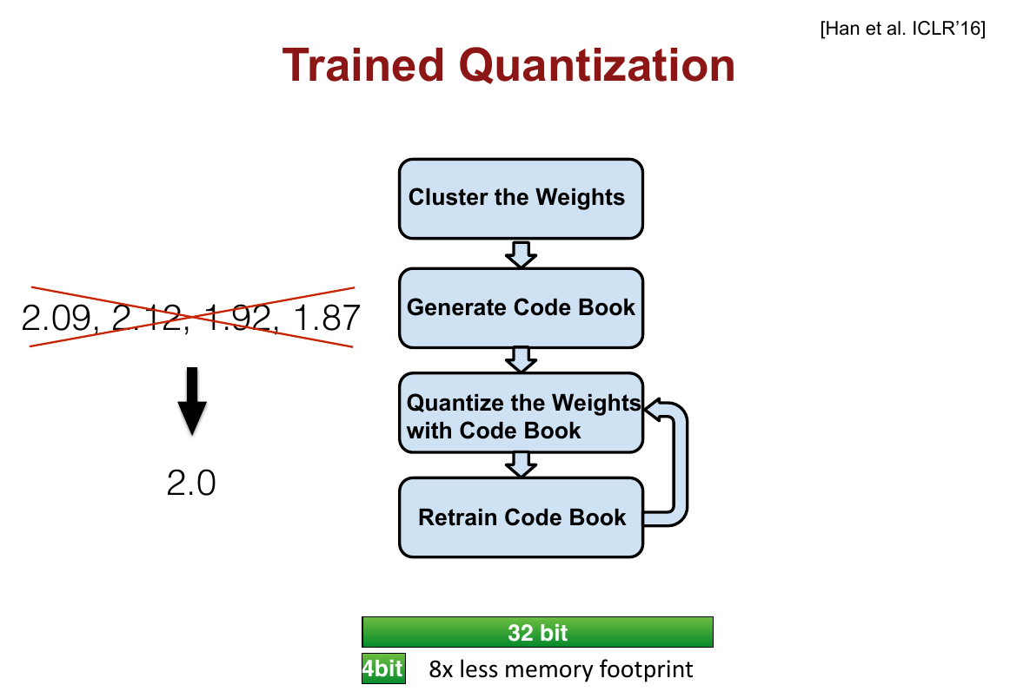
Оптимизация алгоритмов инференса

Slide 16
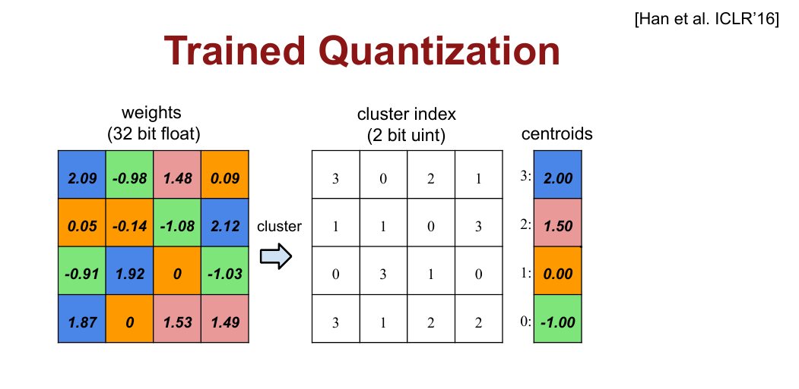
Оптимизация алгоритмов инференса

Slide 17
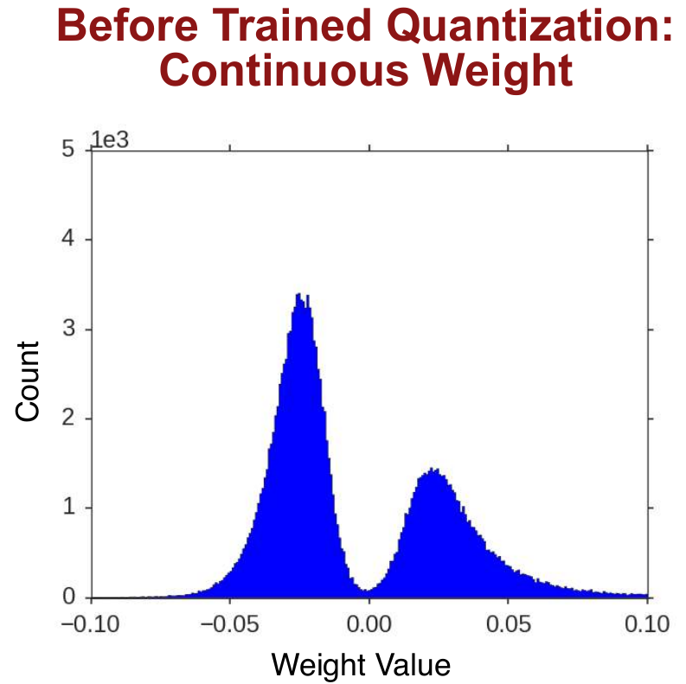
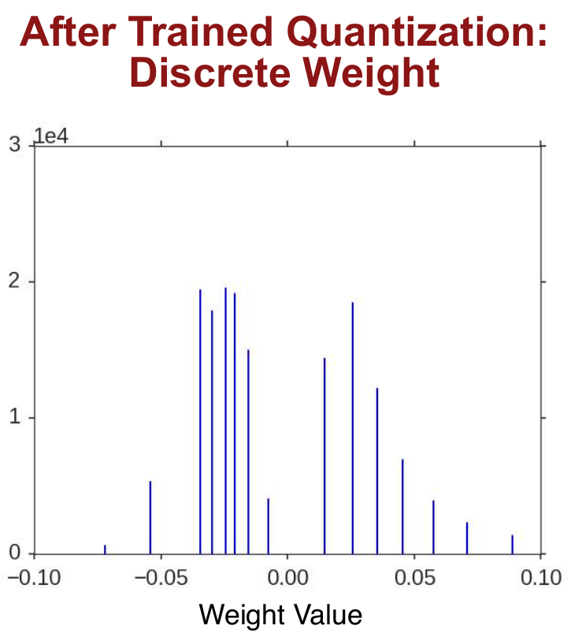
Оптимизация алгоритмов инференса

Slide 18
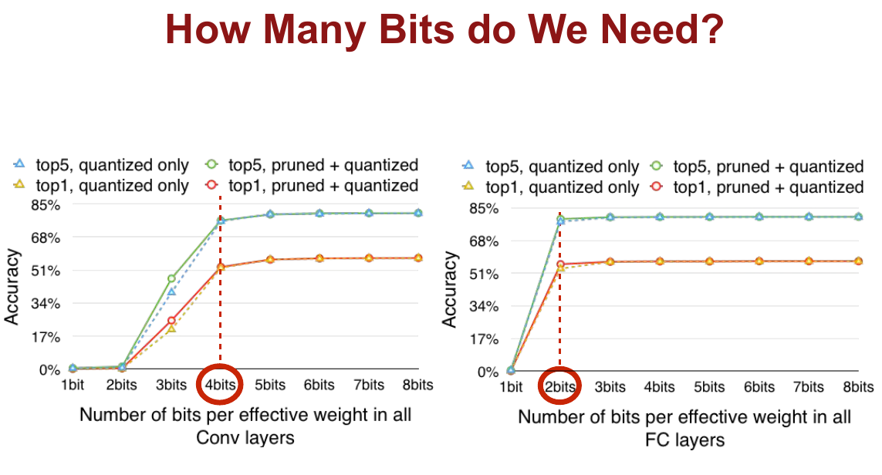
Оптимизация алгоритмов инференса

Slide 19
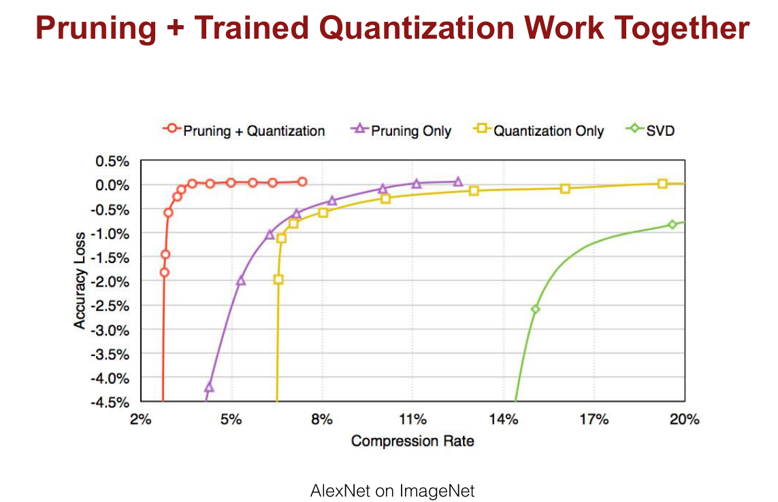
Оптимизация алгоритмов инференса

Slide 20
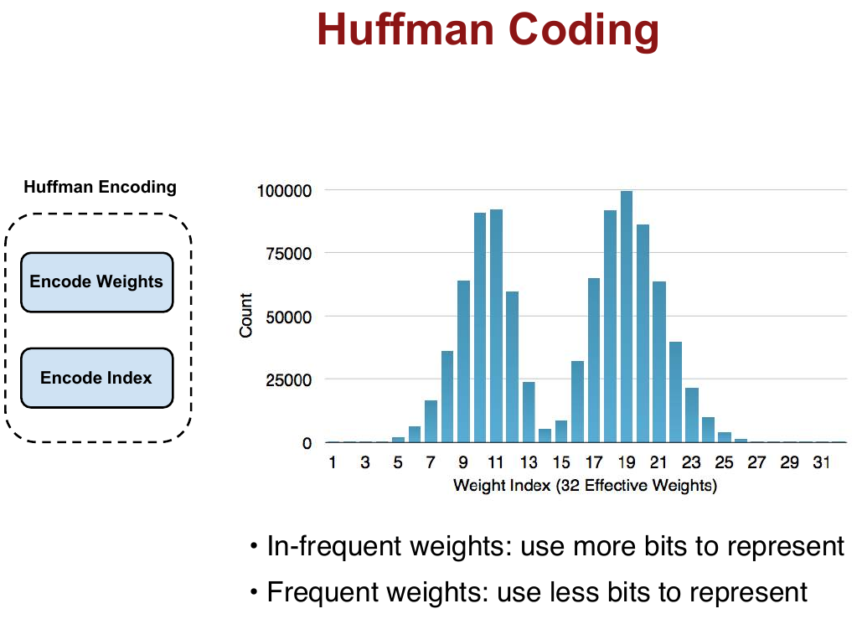
Оптимизация алгоритмов инференса

Slide 21
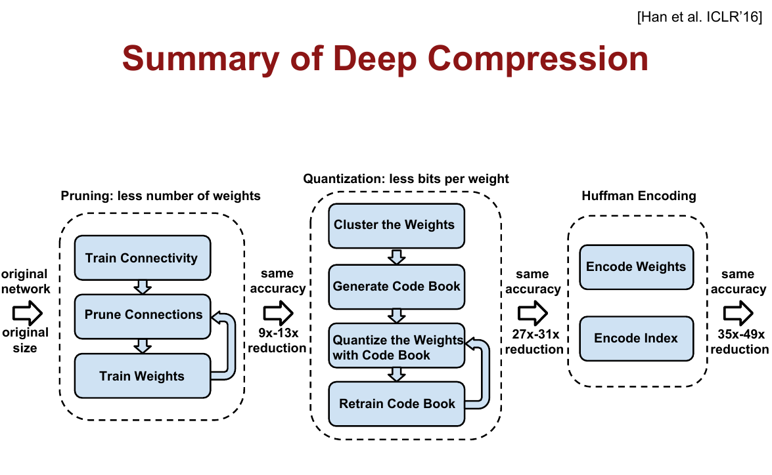
Оптимизация алгоритмов инференса

Slide 22
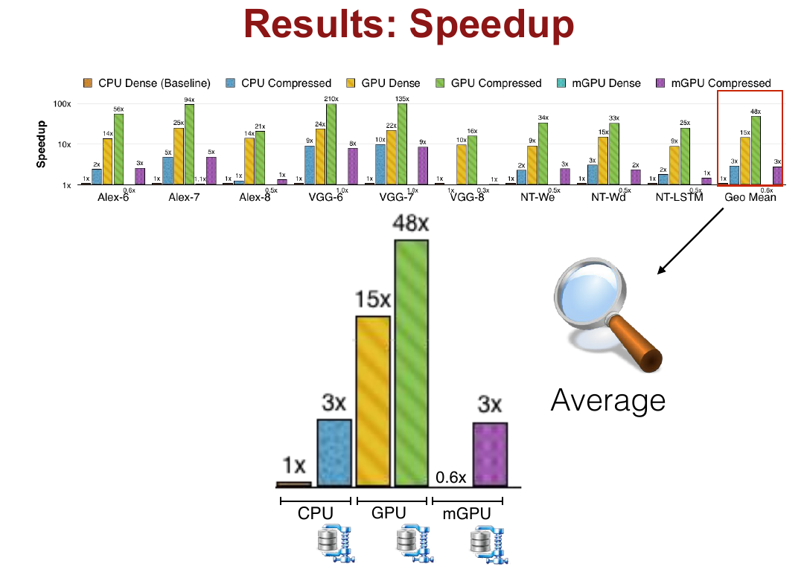
Оптимизация алгоритмов инференса

Slide 23
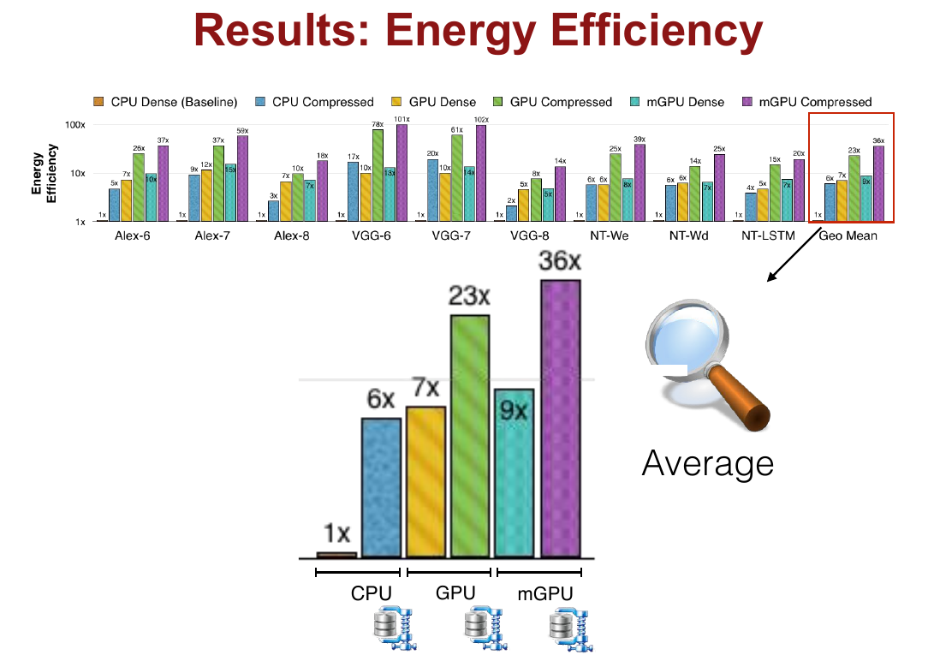
Оптимизация алгоритмов инференса

Slide 24
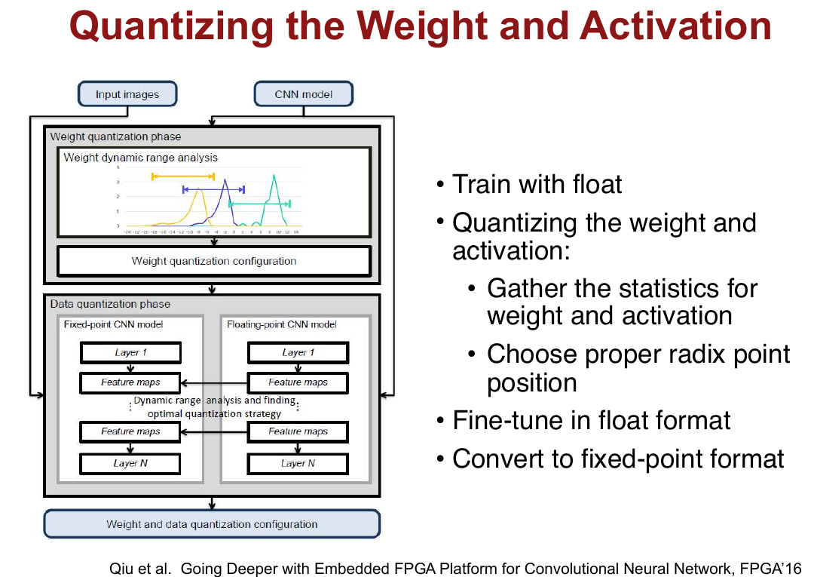
Оптимизация алгоритмов инференса

Slide 25
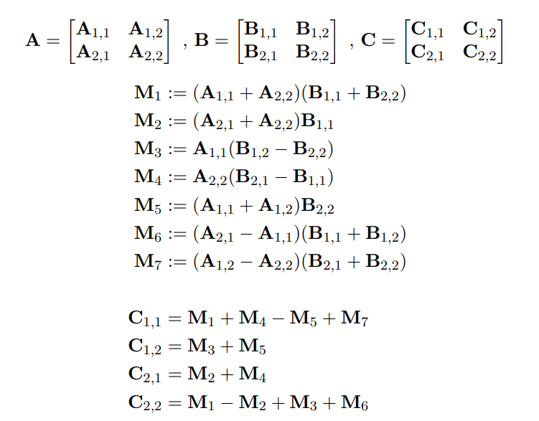
Оптимизация алгоритмов инференса
Strassen`s matrix multiplication alhorithm

Slide 26
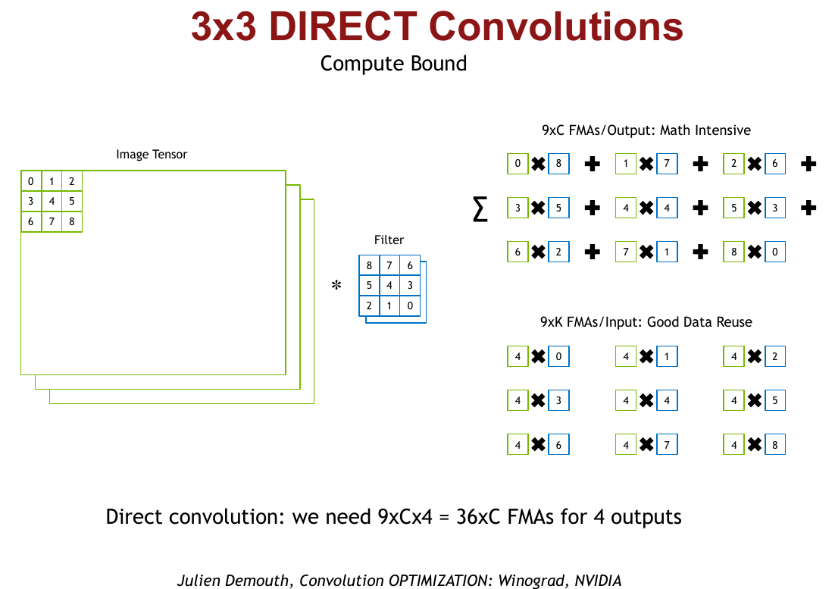
Оптимизация алгоритмов инференса

Slide 27
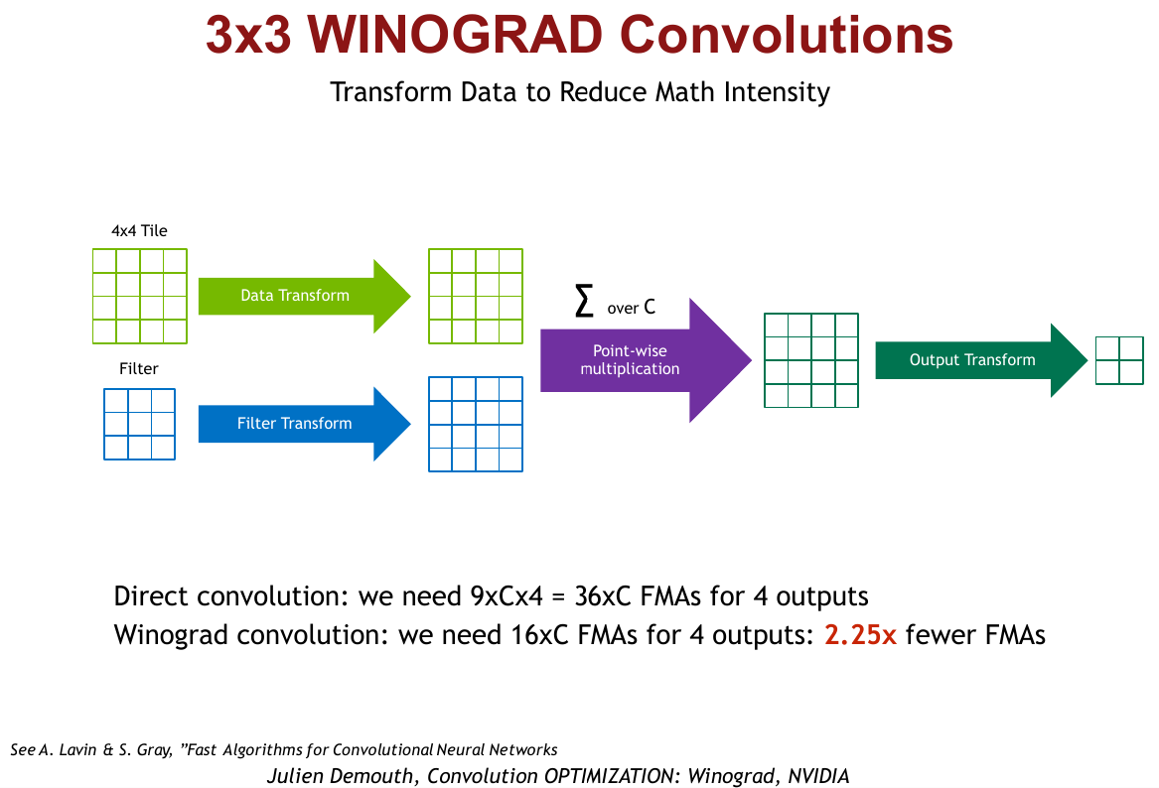
Оптимизация алгоритмов инференса
https://habr.com/ru/articles/477718/

Slide 28
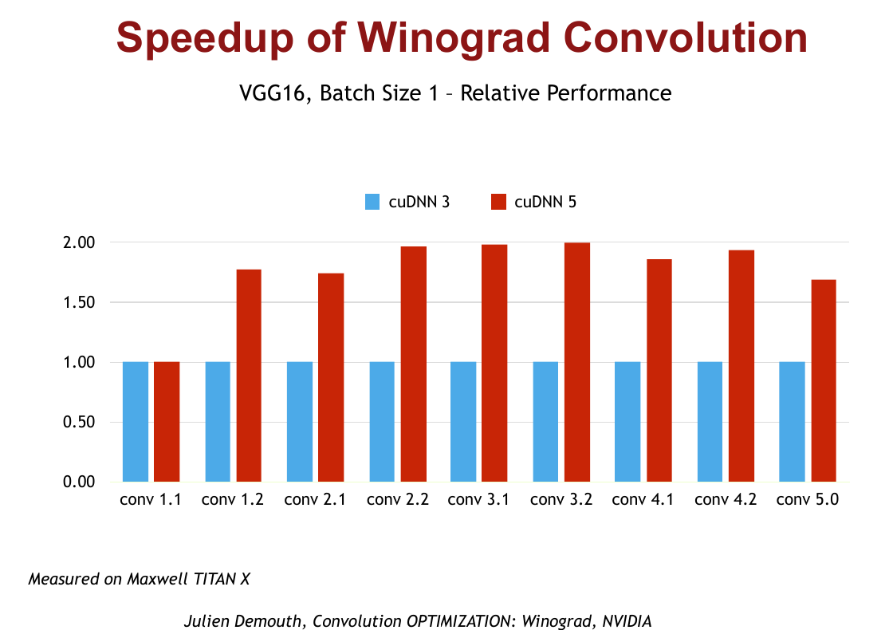
Оптимизация алгоритмов инференса

Slide 29
Оптимизация алгоритмов инференса
Алгоритмы
Инференс
Обучение
Железо

Slide 30
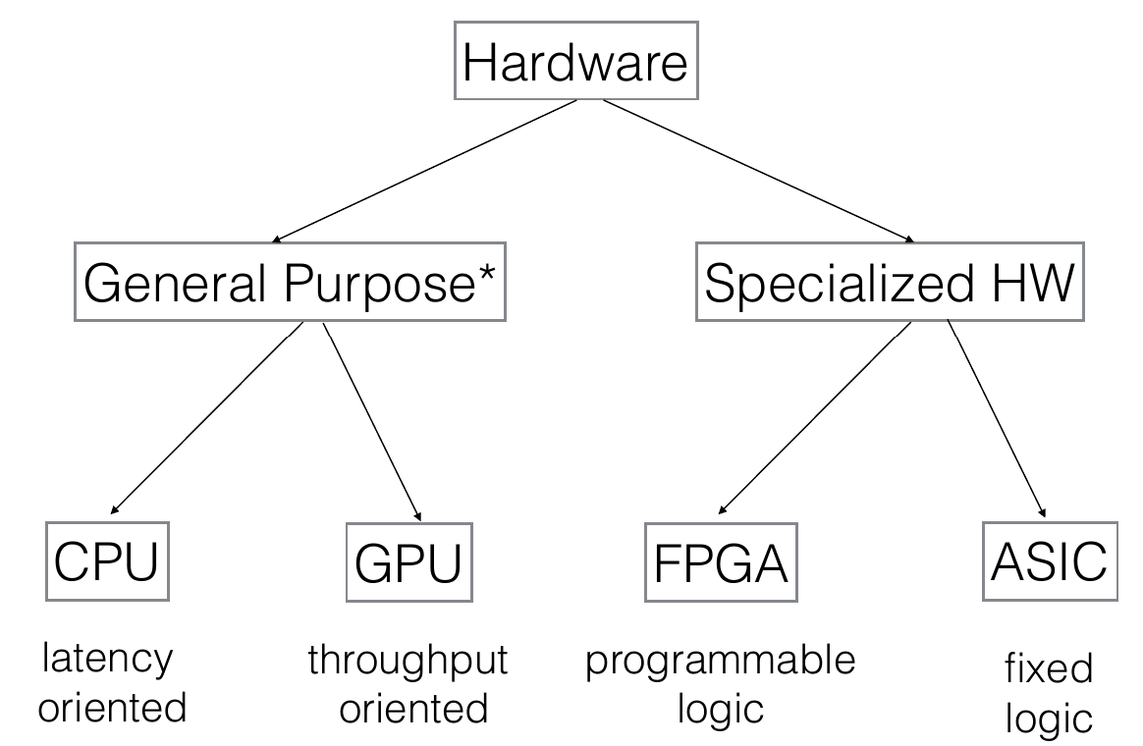
Оптимизация аппаратной части

Slide 31
Оптимизация аппаратной части
Accelerators
Server
Edge
- NVIDIA (DGX, EGX, HGX)
- GOOGLE TPU
- HUAWEI Atlas 500
- НТЦ Модуль
- NVIDIA Jetson
- GOOGLE Coral TPU
- HUAWEI Kirin 9xx
- RockChip NPU
https://habr.com/ru/companies/recognitor/articles/846936/

Slide 32
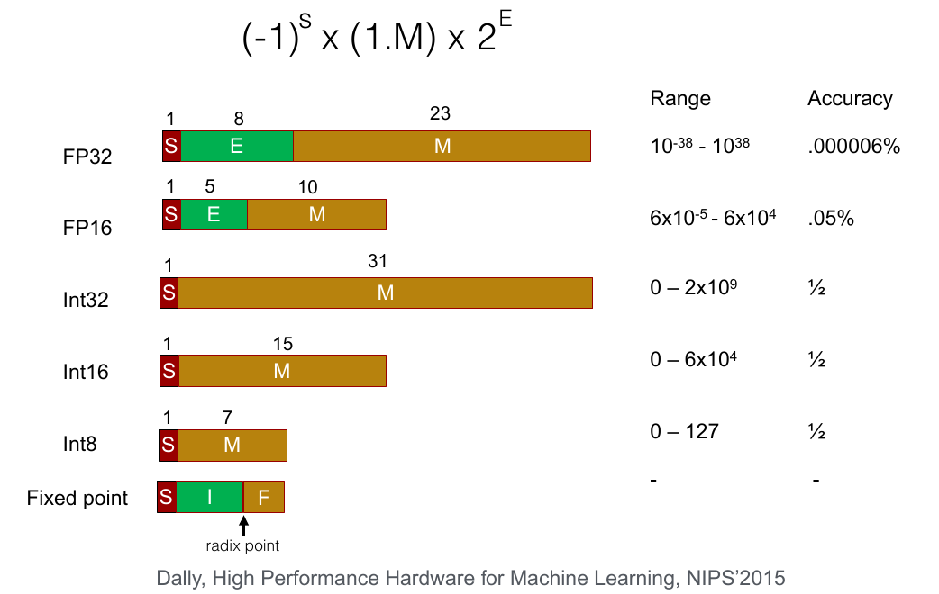
Оптимизация аппаратной части

Slide 33
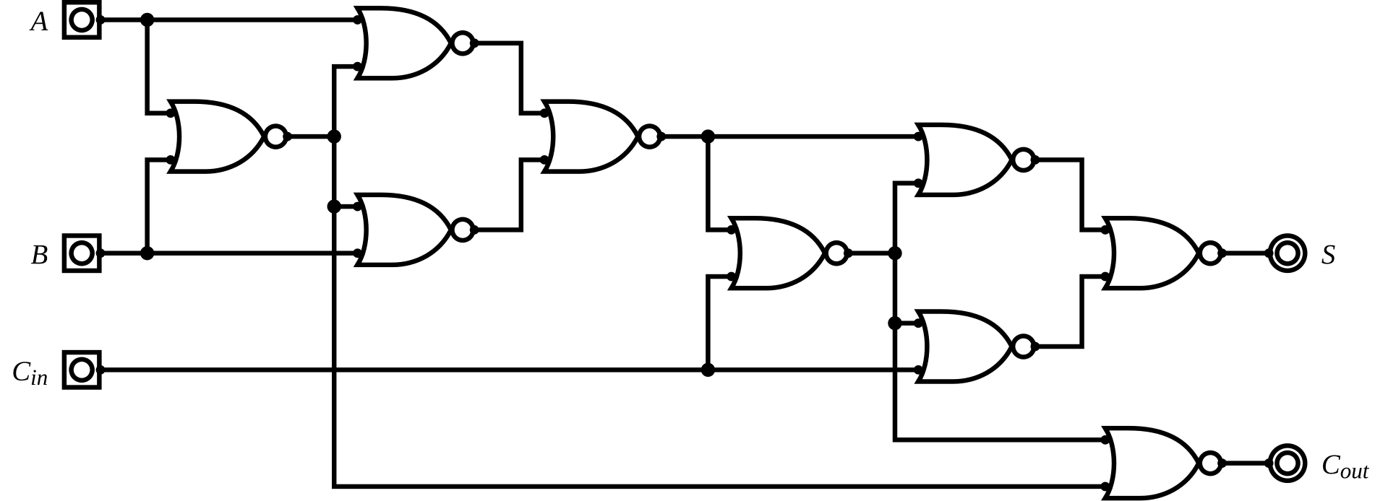
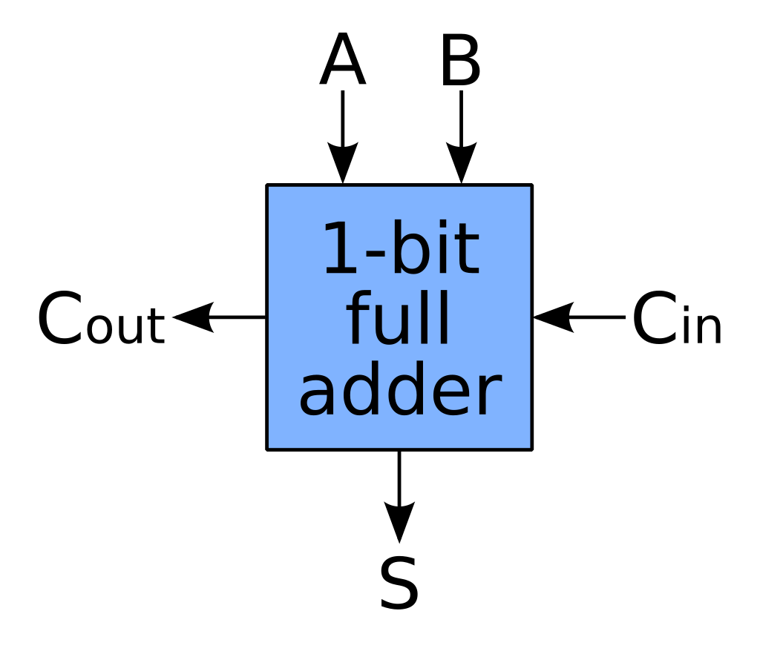
Оптимизация аппаратной части
NOR gates

Slide 34
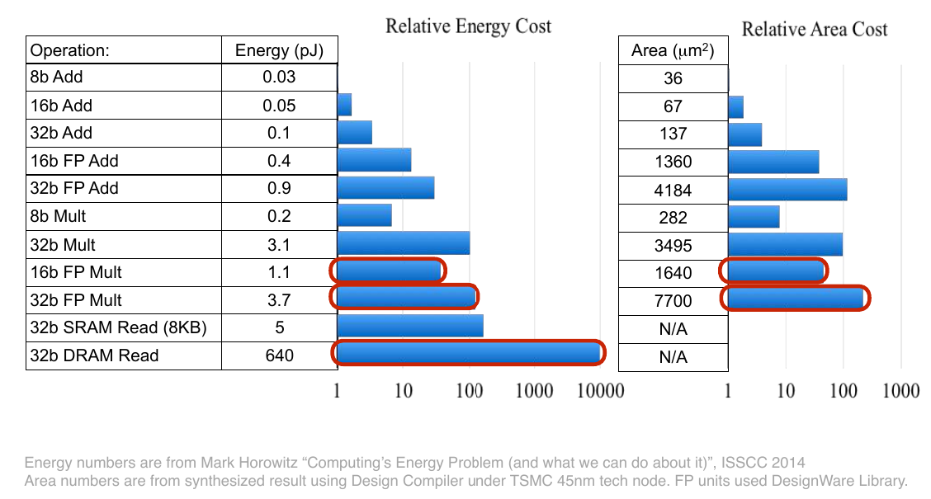
Оптимизация аппаратной части

Slide 35
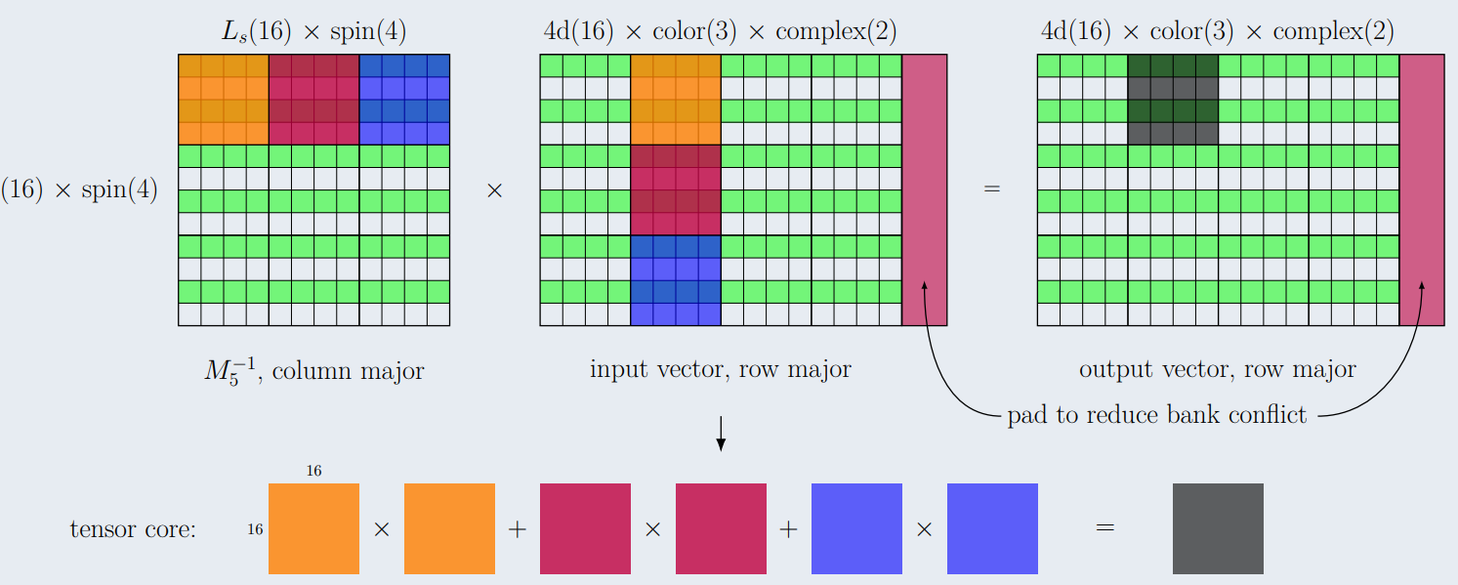
Оптимизация аппаратной части
Matrix Multiply Accumulate (MMA)

Slide 36
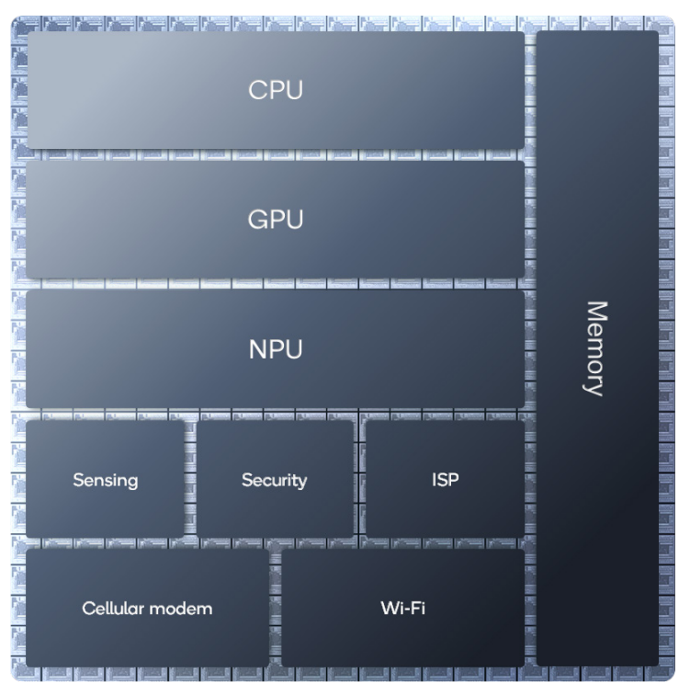
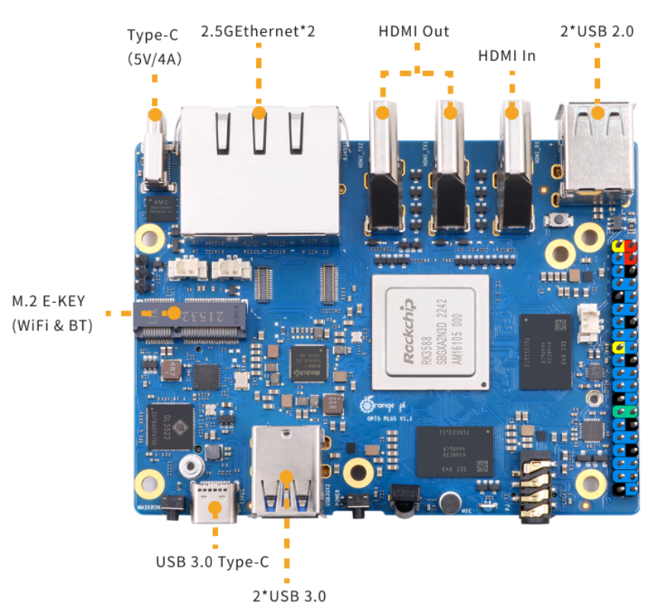
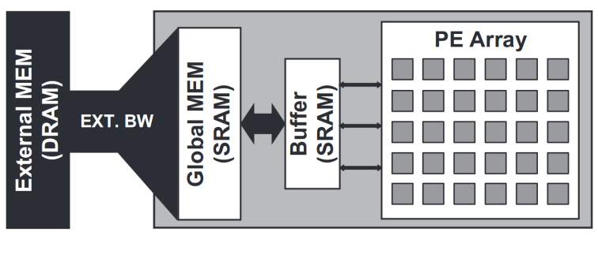
Оптимизация аппаратной части
Orange PI 5 with NPU, смартфон с интерфейсами
PE – processor element

Slide 37
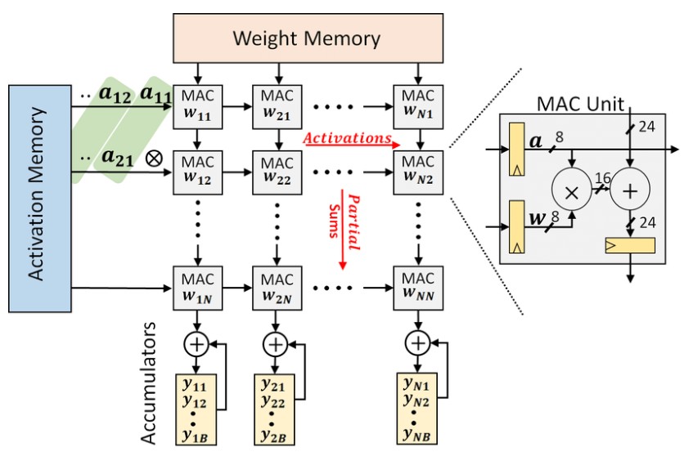
Оптимизация аппаратной части
Систолический массив
https://dl.acm.org/doi/10.1145/3195970.3196129

Slide 38
Резюме
Основные способы оптимизации алгоритмов инференса включают в себя квантизацию и пруннинг.
Оптимизация вычислений за счет более коротких типов данных должна реализуется в ПО, но должна иметь поддержку в железе.
Оптимизация железа для инференса достигается за счет специальных архитектур, например систолических массивов.

